Slide 1


TP558 - Tópicos avançados em Machine Learning SAHI - SLICING AIDED HYPER INFERENCE AND FINE-TUNING
FOR SMALL OBJECT DETECTION
Jonas Vilasboas Moreira
jonasmoreira@dtel.inatel.br

Slide 2
Introdução
“Imagine uma câmera de vigilância em uma rua: um carro passa, um corredor segue seu percurso e, ocasionalmente, cruza com um ciclista. Em determinado momento, esse ciclista faz um movimento e saca uma arma, que ocupa apenas uma fração mínima da imagem. Será que os sistemas de visão computacional conseguiriam detectar esse objeto pequeno e distante?”
Situação:
Os objetos são representados por poucos pixels, com poucos detalhes. Para um segurança olhando a tela, é fácil perceber os carros e as pessoas logo de cara. Mas e aquele detalhe — uma pessoa segurando um objeto pequeno, como uma arma? Muitas vezes o olho humano pode não notar de imediato, principalmente em meio a tanta coisa acontecendo.
Como resolver essa situação?

Slide 3
Introdução
Detecção de Objetos
Detecção de objetos é uma técnica de visão computacional que permite a um modelo identificar automaticamente o que está presente em uma cena e onde cada coisa está.
Em uma rua movimentada, por exemplo, o sistema pode reconhecer carros, grupos de pessoas e até objetos pequenos e distantes, como uma arma sendo carregada por alguém.

Slide 4
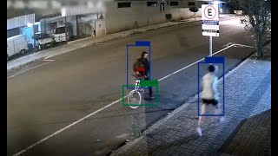
Introdução

Slide 5
Introdução
O sistema de monitoramento inteligente por imagens de um laboratório evitou, na manhã do dia 26 de julho (2022), uma tentativa de assalto a mão armada na área central de Campo Mourão.
Por volta das 06h00 da manhã a base de monitoramento da Viptech Smart Solutions recebeu um alerta de uma das câmeras que detectou um homem armado indo em direção a uma mulher que realizava uma corrida em via pública. Isso só foi possível graças à um sistema de inteligência artificial de detecção de pessoas e objetos chamado BRAIN, uma solução proprietária desenvolvida pela Fábrica de Software da empresa mourãoense Viptech Smart Solutions.
O alerta de arma de fogo gerado imediatamente pelo sistema permitiu que o operador da Viptech,que estava de plantão, acionasse a sirene do laboratório em que estava instalada a câmera coibindo assim o assalto (vídeo).
Segundo o Diretor Executivo da Viptech Smart Solutions André Cardeal Santana, o BRAIN é uma solução tecnológica inovadora para segurança de residências e demais segmentos de negócios, que se baseia em computação em nuvem e algoritmos estatísticos que simulam redes neurais humanas e garantem precisão de até 95% na identificação de pessoas e objetos.
Dessa forma, a solução busca prevenir situações de risco em ambientes internos e externos, uma vez que permite a detecção de atitudes suspeitas e objetos como armas de fogo de maneira sistematizada. Essa tecnologia aliada ao monitoramento fornece informações qualificadas que garantem efetividade no serviço de segurança.
Para saber mais sobre o BRAIN e demais soluções oferecidas pela Viptech Smart Solutions acesse: https://www.viptech.com.br/BRAIN/

Slide 6
Introdução
Pipeline de Detecção
1. Pré-processamento da Imagem
Redimensionamento e normalização da imagem (para caber no modelo).
Data augmentation (ex.: flips, crops, brilho, ruído) para aumentar robustez.
2. Extração de Características
Uso de uma rede convolucional backbone (ex.: ResNet, VGG, MobileNet, Swin Transformer) para extrair mapas de características.
Esses mapas codificam informação espacial e semântica da imagem.

Slide 7
Introdução
Pipeline de Detecção
3. Geração de Propostas / Localização Inicial
Existem dois paradigmas principais:
Two-stage (ex.: Faster R-CNN):
Um Region Proposal Network (RPN) gera regiões candidatas onde pode haver objetos.
One-stage (ex.: YOLO, SSD, RetinaNet):
O modelo prevê diretamente caixas delimitadoras e classes em um único passo, a partir dos mapas de características.
4. Refinamento e Classificação
Para cada região candidata ou célula do mapa de features:
Regressão de bounding box: ajusta a posição, altura e largura da caixa.
Classificação: atribui uma classe (ou "fundo" se não houver objeto).

Slide 8
Introdução
Pipeline de Detecção
5. Pós-processamento
Non-Maximum Suppression (NMS): remove caixas muito sobrepostas, mantendo apenas a de maior confiança.
Filtragem por limiar de confiança: descarta previsões de baixa probabilidade.
Conversão para coordenadas da imagem original (se houve redimensionamento).
6. Saída Final
Lista de objetos detectados com:
Bounding box (x, y, largura, altura),
Classe prevista,
Confiança/probabilidade associada.
Imagem → Pré-processamento → Extração de features → Geração de propostas/previsões → Regressão + Classificação → NMS + Filtragem → Objetos detectados

Slide 9
Introdução
Nos últimos anos, a detecção de objetos avançou muito. Hoje temos modelos como Faster R-CNN [1], RetinaNet [2], Cascade R-CNN [3], Varifocal Net [4] e YOLO [10] (entre outros), que conseguem identificar carros, pessoas e rostos com alta precisão.
Esses modelos são treinados em bases de imagens com milhares de amostras, como ImageNet [5], Pascal VOC [6] e COCO [7].
Mas há um detalhe: esses bancos de dados usam imagens de baixa resolução (640x480), com objetos grandes — cobrindo em média 60% da altura da imagem.

Slide 10
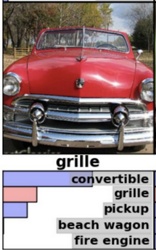
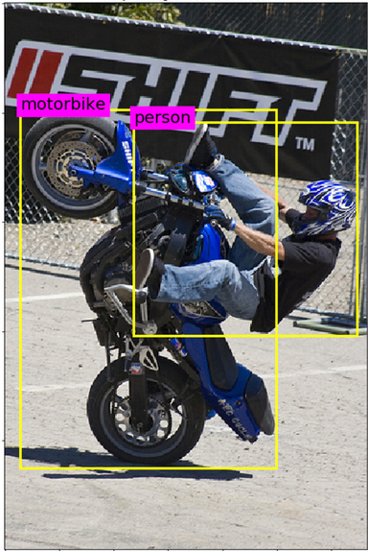
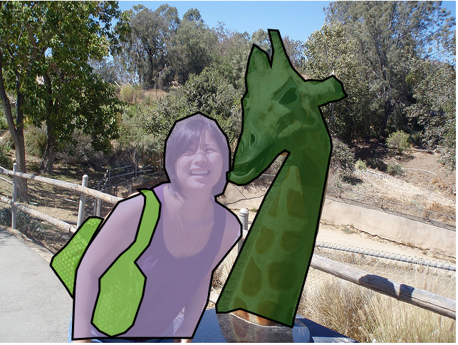
Introdução
Exemplos de Imagens dos Datasets:
ImageNet
MS Coco
Pascal VOC

Slide 11
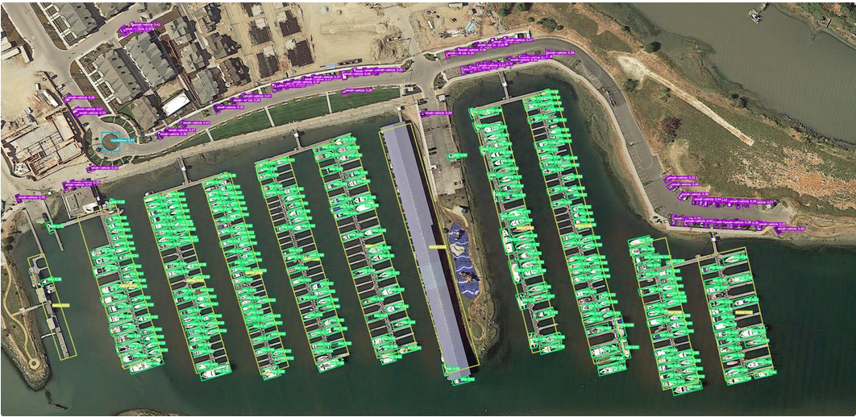
Introdução
Quando aplicamos os mesmos modelos em drones ou câmeras modernas de vigilância, com imagens em alta resolução (4k), e objetos pequenos na cena, o desempenho cai drasticamente.
Com a popularização dos drones e câmeras 4K, surge a necessidade de detecção em imagens de alta resolução.
Dota Dataset

Slide 12
Introdução
Existe um padrão chamado DORI [8] (InfinityOptics) que define: para apenas detectar um objeto, ele precisa ter pelo menos 10% da altura da imagem; para reconhecer, 20% (algo como 108 pixels em um vídeo Full HD).
Detection (Detecção): perceber que há algo presente na cena (ex.: “há uma pessoa ali”).
Observation (Observação): ver o objeto com mais clareza, suficiente para acompanhar sua movimentação (ex.: “uma pessoa andando pela calçada”).
Recognition (Reconhecimento): distinguir a categoria do objeto (ex.: “essa pessoa está uniformizada como segurança”).
Identification (Identificação): nível máximo de detalhe, capaz de reconhecer quem ou exatamente o que é (ex.: “essa pessoa é o João, segurança da empresa”).
Portanto, existe a demanda de se localizar esses pequenos objetos nas imagens, onde essa necessidade ainda não foi satisfeita através dos métodos atuais, pois exigem muito mais processamento e memória.
Como lidar com isso?

Slide 13
Técnicas de Detecção de Objetos
Single-stage detector (Detector de estágio único)
Modelo de detecção de objetos que faz tudo em um único passo: ele prevê diretamente as caixas delimitadoras (bounding boxes) e as classes dos objetos ao mesmo tempo.
Vantagem: muito rápido.
Desvantagem: geralmente menos preciso que os de dois estágios em casos complexos.

Slide 14
Técnicas de Detecção de Objetos
Two-stage detector (Detector de dois estágios)
Modelo que divide a detecção em duas etapas:
Primeiro propõe regiões da imagem que podem conter objetos (Region Proposal).
Depois analisa cada região para classificar e refinar a caixa delimitadora.
Vantagem: mais preciso.
Desvantagem: mais lento que os de estágio único.

Slide 15
Técnicas de Detecção de Objetos
Anchor-free detector (Detector sem âncoras)
Modelo que não depende de “caixas pré-definidas” (anchors) para prever objetos. Em vez disso, ele detecta objetos diretamente a partir de pontos-chave, como o centro ou os cantos do objeto.
Vantagem: simplifica o processo, reduz hiperparâmetros e pode lidar melhor com objetos de diferentes tamanhos.
Desvantagem: ainda pode ter desafios em precisão em alguns cenários (ex.: objetos muito próximos uns dos outros, objetos muito pequenos, parcialmente cobertos, etc).

Slide 16
Técnicas de Detecção de Objetos
Single-stage detectors:
Single Shot MultiBox Detector (SSD) [9]
You Only Look Once (YOLO) [10]
RetinaNet [2]
Two-stage detectors:
Fast R-CNN [11]
Faster R-CNN [1]
Cascade R-CNN [3]
Detectores anchor-free (sem caixas pré-definidas)
Fully Convolutional One-Stage Object Detection (FCOS) [13]
VarifocalNet (VFNet) [4]
Task-Aligned One-Stage Object Detection (TOOD) [14]

Slide 17
Técnicas de Detecção de Pequenos Objetos
Aplicações Específicas
Particle Swarm Optimization + Bacterial Foraging Optimization (PBLS) [15]
Otimiza classificador e função de perda.
Problema: exige treino do zero, não aproveita pesos pré-treinados; difícil adaptação.
Augmentation for Small Object Detection [16]
Cria cópias de pequenos objetos para aumentar o dataset.
Problema: requer anotações de segmentação → incompatível com datasets de detecção comuns.
SSD-MSN: Improved Multi-Scale Object Detection [17]
Seleciona áreas com pequenos objetos, recorta e amplia.
Problema: aumenta custo computacional; seleção das áreas é trabalhosa.
Small Target Detection Network (STDnet) [18]
Rede convolucional com mecanismo de atenção precoce.
Identifica regiões promissoras com pequenos objetos + contexto.

Slide 18
Técnicas de Detecção de Pequenos Objetos
Aplicações Específicas
Multiscale Rapid Detection in Satellite Imagery [19]
Divide a imagem em pedaços menores para melhorar detecção.
Problema: implementação não genérica → só funciona em detectores específicos.
Joint Classification and Super-Resolution Network (JCS-Net) [20]
Combina detecção com super-resolução para pedestres em pequena escala.
Problema: exige pré-treinamento do zero em grandes datasets.
Finding Tiny Faces in the Wild (GAN) [21]
Usa redes adversariais para gerar faces nítidas a partir de rostos pequenos/borrados.
Problema: também requer pré-treinamento pesado com bases grandes.
Redes adversariais são duas redes treinadas em competição, onde uma cria dados falsos e a outra tenta identificar se são reais ou falsos, fazendo com que o gerador aprenda a criar dados muito realistas.

Slide 19
SAHI - Arquitetura e funcionamento
Ideia Geral
O SAHI é um pipeline genérico de fine-tuning e inferência auxiliado por slicing que pode ser utilizado sobre qualquer detector de objetos existente.
Problema: pequenos objetos têm poucas informações (poucos pixels).
Solução proposta: dividir imagens em patches sobrepostos → objetos pequenos ficam maiores proporcionalmente dentro de cada patch.
Essa estratégia é usada em duas fases
Slicing Aided Fine-tuning (SF) – durante o treinamento.
Slicing Aided Hyper Inference (SAHI) – durante a inferência.
https://github.com/obss/sahi

Slide 20
SAHI - Arquitetura e funcionamento
Slicing Aided Fine-tuning (SF)
Base inicial
Usar frameworks de detecção populares (Detectron2 [22], MMDetection [23], YOLOv5 [24]).
Aproveitar pesos pré-treinados em datasets grandes (ImageNet [5], MS COCO [7]).
Vantagem: não precisa treinar nenhum modelo do zero (economia de tempo e dados).
Problema dos pré-treinamentos
Esses datasets contêm imagens de baixa resolução (640 × 480).
Os objetos são relativamente grandes (≈60% da altura da imagem).
Resultado: bom desempenho para objetos grandes, mas fraco para pequenos objetos em imagens de alta resolução (ex: drones, câmeras modernas).

Slide 21
SAHI - Arquitetura e funcionamento
Estratégia de slicing para treinamento
Cada imagem do conjunto de fine-tuning (IF1, IF2, … IFj) é dividida em patches sobrepostos (PF1, PF2, … PFk).
O tamanho dos patches é definido por dois hiperparâmetros:
M (largura) e N (altura).
Valores escolhidos dentro de intervalos definidos: [Mmin, Mmax] e [Nmin, Nmax].
Cada patch é redimensionado preservando a proporção.
O novo tamanho é ajustado para largura entre 800 e 1333 pixels.
Isso faz com que os objetos dentro do patch ocupem mais pixels (ficam “maiores”).

Slide 22
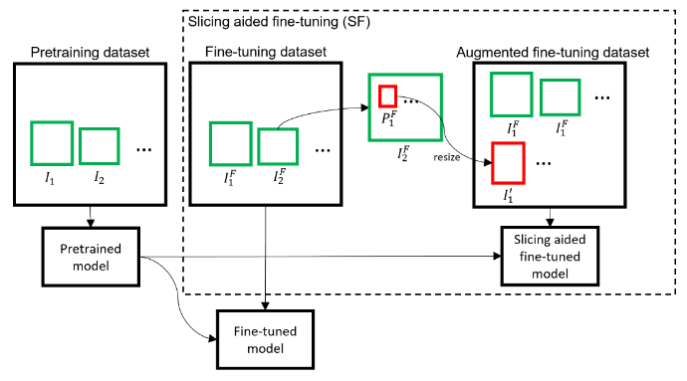
SAHI - Arquitetura e funcionamento
Slicing Aided Fine-tuning (SF)
Um fine-tuning dataset é um conjunto de dados usado para ajustar (refinar) um modelo previamente treinado em um conjunto de dados maior e mais genérico. Um fine-tuning model (ou modelo ajustado/fine-tuned) é um modelo de aprendizado de máquina que, após ter sido treinado em um grande conjunto de dados, é refinado para uma tarefa específica usando um conjunto de dados menor e mais específico.

Slide 23
SAHI - Arquitetura e funcionamento
Dataset aumentado
O conjunto de treinamento final inclui:
Os patches redimensionados (I′1, I′2, … I′k).
As imagens originais (IF1, IF2, … IFj) → isso garante que objetos das imagens com os tamanhos originais também sejam aprendidos.
Vantagem: a rede passa a ver pequenos objetos ampliados, mas não perde a noção dos pequenos.
Limitação
Se os patches forem muito pequenos, objetos grandes podem não caber totalmente em um patch.
Isso prejudica a detecção de objetos maiores → há um trade-off na escolha do tamanho dos patches.

Slide 24
SAHI - Arquitetura e funcionamento
Slicing Aided Hyper Inference (SAHI)
Pipeline da inferência:
A imagem de entrada (I) é dividida em l patches sobrepostos (patch overlap) de tamanho M × N.
Cada patch é redimensionado (mantendo proporção).
O detector é aplicado em cada patch individualmente.
Opcional: realizar também uma inferência na imagem inteira (Full Inference – FI).
Útil para capturar objetos grandes que poderiam ser cortados em patches.
Combinar todos os resultados dos patches + FI (se usado).
Patch overlap é a quantidade de sobreposição entre regiões cortadas (patches) de uma imagem durante o processamento, usada para melhorar a detecção de objetos próximos às bordas das fatias.

Slide 25
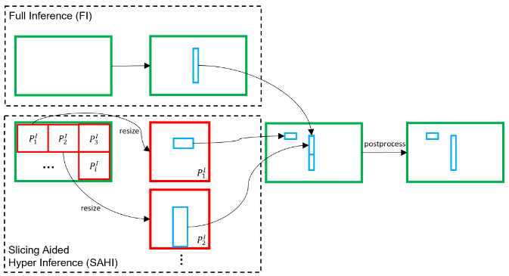
SAHI - Arquitetura e funcionamento
Full Inference (FI)

Slide 26
SAHI - Arquitetura e funcionamento

Slide 27
SAHI - Arquitetura e funcionamento

Slide 28
SAHI - Arquitetura e funcionamento
Pós-processamento com NMS (Non-Maximum Suppression)
As detecções sobrepostas são comparadas pelo IoU (Intersection over Union).
Se o IoU ≥ Tm (threshold de matching), elas são consideradas a mesma detecção.
Entre as detecções sobrepostas, mantém-se a de maior confiança.
Detecções com probabilidade < Td (threshold de detecção) são removidas.
Resumo da vantagem
Pequenos objetos ficam mais visíveis nos patches redimensionados → melhora a taxa de detecção.
FI garante que objetos grandes também sejam detectados.
O método é genérico: funciona em qualquer detector já existente.

Slide 29
SAHI - Arquitetura e funcionamento
Slicing Aided Fine-Tuning
Full Inference
Pretraining Dataset
Augmented Fine-tuning Dataset
Full Inference
Resumo Como usar o SAHI
Fine-tuned Model
Postprocess
Pretrained Model
Slicing Aided Fine-tuned Model
Slicing Aided Hyper Inference
Slicing Aided Fine-Tuning + Full Inference
Pretraining Dataset
Augmented Fine-tuning Dataset
Full Inference
Postprocess
Pretrained Model
Slicing Aided Fine-tuned Model
Slicing Aided Hyper Inference

Slide 30
Resultados Experimentais
Integração da Proposta
Método foi integrado em 3 detectores: FCOS [13], VarifocalNet (VFNet) [4], TOOD [14].
Implementado usando o framework MMDetection [23].
Foram disponibilizados publicamente:
Arquivos de configuração, scripts de conversão e avaliação.
Resultados dos experimentos.
Operações de slicing como módulo reutilizável em outros frameworks.
https://github.com/fcakyon/small-object-detection-benchmark

Slide 31
Resultados Experimentais
Bases de Dados
VisDrone2019-Detection [25]
8.599 imagens capturadas por drones em diferentes locais e alturas.
Características:
Objetos pequenos, densos e parcialmente ocluídos.
Variações de iluminação e perspectiva.
Anotações: mais de 540k bounding boxes em 10 categorias (pedestrian, person, bicycle, car, van, truck, tricycle, awning-tricycle, bus, motor).
Categorias agrupadas em supercategorias: pedestrian, motor, car, truck.
Divisão: 6471 imagens treino / 548 imagens validação.

Slide 32
Resultados Experimentais
Bases de Dados
xView [26]
Um dos maiores datasets de imagens de satélite para detecção.
Mais de 1 milhão de instâncias anotadas em 60 classes.
Conjunto usado: 75% treino, 25% validação.
Característica: objetos muito pequenos (largura < 1% da largura da imagem).

Slide 33
Resultados Experimentais
Configuração de Treinamento
Otimizador: SGD.
Hiperparâmetros:
Learning rate = 0.01.
Momentum = 0.9.
Weight decay = 0.0001.
Warmup linear = 500 iterações.
Agendamento do learning rate: dec decaimento exponencial nas épocas 16 e 22.
Slicing Aided Fine-tuning (SF):
Patches gerados a partir das imagens + anotações.
Tamanho dos patches:
VisDrone: largura/altura entre 480 e 640 px.
xView: largura/altura entre 300 e 500 px.
Imagens redimensionadas para largura entre 800 e 1333 px .
Inferência - NMS com threshold Tm = 0.5.

Slide 34
Resultados Experimentais
Métrica de Avaliação
Protocolo: MS COCO [7].
Métrica principal: AP50 (IoU = 0.5).
Limite: até 500 detecções por imagem.
Resultados analisados por tamanho de objeto: small, medium, large.

Slide 35
Resultados Experimentais
Resultados – VisDrone
Baseline: FI (Full Inference) → rodar detecção na imagem inteira.
Ganho com SAHI: aumento de +6.8% (FCOS), +5.1% (VFNet), +5.3% (TOOD).
Ganho adicional com SF (fine-tuning): até +12.7%, +13.4%, +14.5% de AP.
Patch Overlap (25%):
Melhora AP em objetos pequenos/médios e AP geral.
Leve redução no AP de objetos grandes (causada por falsos positivos em regiões grandes).
Melhor combinação para pequenos objetos: SF + SAHI.
Melhor combinação para grandes objetos: SF + FI.

Slide 36
Resultados Experimentais
Resultados – xView
Treinamento com imagens originais → desempenho muito baixo (objetos minúsculos).
Com SF → melhora substancial na detecção.
Integração com FI:
Aumenta AP (Average Precision) em objetos grandes (até +3.3%).
Pequena queda em objetos pequenos/médios (esperada, pois alguns grandes não aparecem nos slices).
Patch Overlap (25%): aumento de até +1.7% no AP.
Observação:
Apesar de ser um detector mais antigo, FCOS teve desempenho semelhante ao VFNet → confirmado pela eficácia do Focal Loss em lidar com classes desbalanceadas.
TOOD obteve os melhores resultados entre os três detectores.

Slide 37
Conclusão
Integração direta
O método pode ser incorporado em qualquer pipeline de detecção de objetos.
Não requer pré-treinamento → aproveita modelos já existentes.
Resultados principais
Até +6.8% de AP apenas com SAHI (inferência fatiada).
+14.5% de AP adicional com Slicing Aided Fine-tuning (SF) para pequenos objetos.
+2.9% de AP adicional ao aplicar 25% de sobreposição entre slices.

Slide 38
Conclusão
Custo computacional
Treinar redes diretamente em imagens de alta resolução exige mais memória e processamento (feature maps maiores).
A abordagem proposta:
Aumenta o tempo de computação de forma linear.
Mantém os requisitos de memória fixos.
Permite ajustar o tamanho dos patches para equilibrar custo computacional e desempenho, dependendo da plataforma de uso.

Slide 39
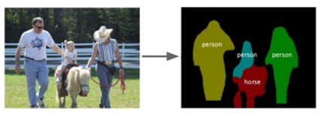
Conclusão
Trabalhos futuros
Extensão para modelos de segmentação por instância.
Modelos de segmentação por instância são técnicas de visão computacional que não apenas identificam quais objetos estão presentes em uma cena (classificação) e onde eles estão localizados (detecção), mas também delimitam com precisão os contornos de cada ocorrência individual desses objetos.
Avaliação de diferentes técnicas de pós-processamento combinadas com slicing.

Slide 40
Demonstração & Quiz
Slicing Aided Fine-tuning (SF)
https://github.com/jonasvm/seminario-sahi/blob/main/sahi-demo.ipynb
Full Inference (FI)
https://github.com/jonasvm/seminario-sahi/blob/main/sahi-demo-2.ipynb
Quiz
https://forms.gle/7oG8zwWzW39xBpuFA

Slide 41
Perguntas?

Slide 42
Referências
Ren et al. – Faster R-CNN: Towards Real-Time Object Detection (2015)
Lin et al. – Focal Loss for Dense Object Detection (2017)
Cai & Vasconcelos – Cascade R-CNN: Delving into High Quality Object Detection (2018)
Zhang et al. – VarifocalNet: An IoU-Aware Dense Object Detector (2021)
Deng et al. – ImageNet: A Large-Scale Hierarchical Image Database (2009)
Everingham et al. – Pascal VOC Challenge (2010)
Lin et al. – Microsoft COCO: Common Objects in Context (2014)
DORI – https://www.infinitioptics.com/whitepapers/dori-detection-observation-recognition-identification
Liu et al. – SSD: Single Shot MultiBox Detector (2016)
Bochkovskiy et al. – YOLOv4: Optimal Speed and Accuracy of Object Detection (2020)
Girshick – Fast R-CNN (2015)
Lin et al. – Feature Pyramid Networks for Object Detection (2017)
Tian et al. – FCOS: Fully Convolutional One-Stage Object Detection (2019)

Slide 43
Referências
Feng et al. – TOOD: Task-Aligned One-Stage Object Detection (2021)
Wang et al. – Faster R-CNN para Condução Autônoma com PSO e BFO (2019)
Kisantal et al. – Augmentation for Small Object Detection (2019)
Chen et al. – SSD-MSN: Improved Multi-Scale Object Detection (2019)
Bosquet et al. – STDnet: Small Target Detection Network (2018)
Van Etten – Multiscale Rapid Detection in Satellite Imagery (2019)
Pang et al. – JCS-Net: Joint Classification and Super-Resolution Network (2019)
Bai et al. – Finding Tiny Faces in the Wild (2018)
Wu et al. – Detectron2 (2019)
Chen et al. – MMDetection: OpenMMLab Toolbox (2019)
Jocher et al. – YOLOv5 (2021)
Du et al. – VisDrone Object Detection Challenge (2019)
Lam et al. – xView: Objects in Context in Overhead Imagery (2018)

Slide 44
Obrigado!

